Slide 1
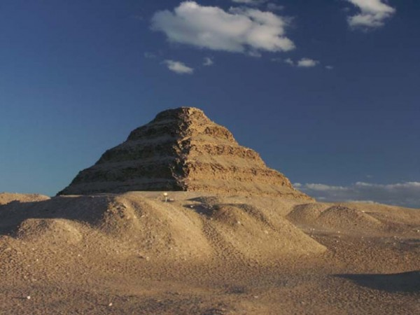
Профессия архитектор : от первых зодчих до выдающихся архитекторов современности.
Первым известным науке архитектором является Имхотеп,
Руководивший постройкой Пирамиды Джосера
В третьем тысячетилетии до нашей эры.

Slide 2
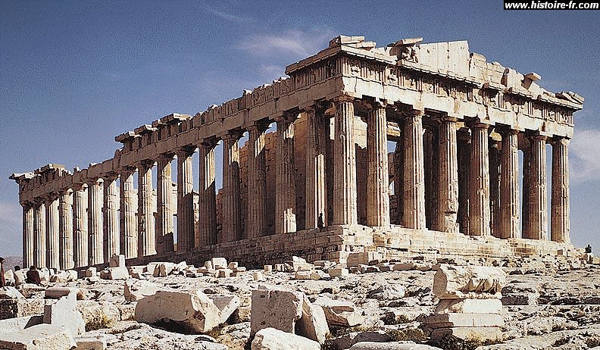
Древняя Греция
Иктин и Калликрат –архитекторы Парфенона в Афинском Акропале,
Так же скульпторы Зевса в Олимпии(скульптура) в Парфеноне.
Построен в 447-438 до н.э.
Греция

Slide 3
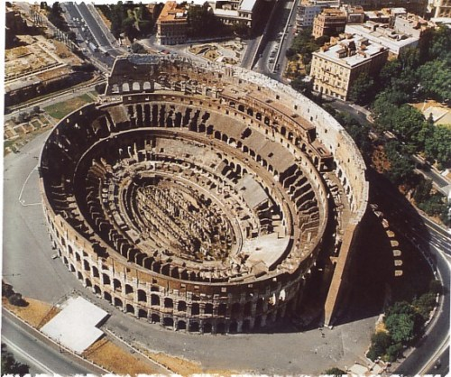
Древний Рим
Колизей при императоре Тите .
Колизей это амфитеатр для ведения боёв гладиаторов
75 н.э-80 н.э. строился
Высота-52м,длинна 188м,ширина-156 м.
Для архитектуры Древнего Рима была характерна : прочность,
Функциональность, учёт ландшавта, элегантный внешний вид.
Материалы: Мрамор, туф,кирпич, бетон(изобрели римляни)
Колизей состоял из 4 ярусов.Украшан арками
1300-вмещалось зрителей
В период Высокого Возрождения в Италии профессия архитектора становится весьма уважаемой, равной по престижу профессии художника или скульптора, а имена наиболее выдающихся из них сохраняются в памяти поколений.

Slide 4
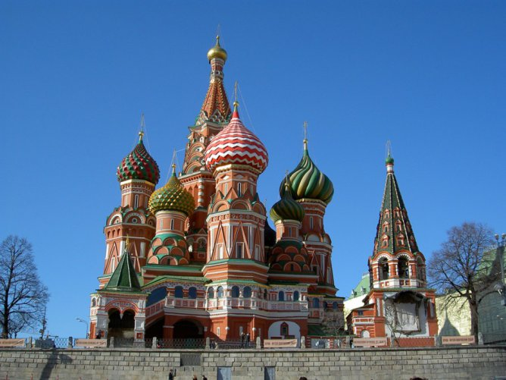
Россия
Собор Василия Блаженного в Москве,на
Красной площади.
1555-1560 год
Архитектор Постник Яковлев и Барма.
Был построен при правлении Ивана Грозного,в честь
Взятии Казани.
Имеет 8 отдельных купало и одну центральную церковь.
Выполненна в шатровом стайле.

Slide 5
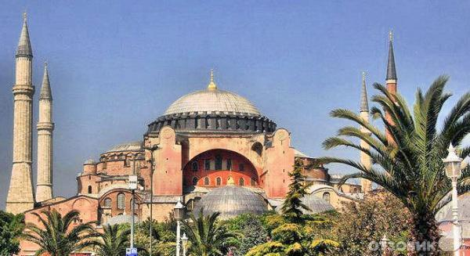
Византия
Собор Святой Софии.
532-537 год строили.Инфиний и Иссидор архитекторы.
Особенности: Кресто-купольная
структура,базилика(вытянутая форма)
9 парадных дверей(разные по высоте)Низкие двери для бедных .Самая высокая дверь для Папы Римского
40 окон.12 горшков заложенно в стены для оккустики
23м высота.1,5м толщина стен.

Slide 6
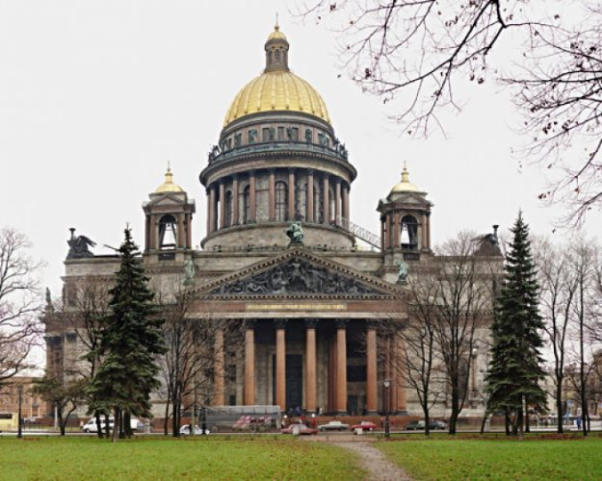
Архитектура 19 века в России
Исаакиевский собор.1818-1858гг.
Архитектор А.Монферан.
Санкт-Петербург.
112 колонн по фасаду(гранит)Высота 17м одной колонны
4000м в квадраде площадь собора.
Он слабо освещён,богато украшен.
Строило его 450.000 челове и 200.000 человек погибло при строительстве.

Slide 7
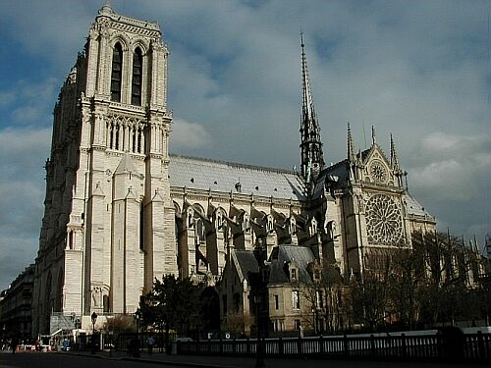
Готика в Европе 12-14 век
Нотер дам-де-Пари.1163-1345гг. Франция
Архитектор-Жан де Шель.Особенности: устремление вверх, Маленькие окна, толстые стены.
Часто использовались арки.130м-длина, 48м-ширина,
35м-высота.Вес колокола 13 тонн.12м разетка.

Slide 8
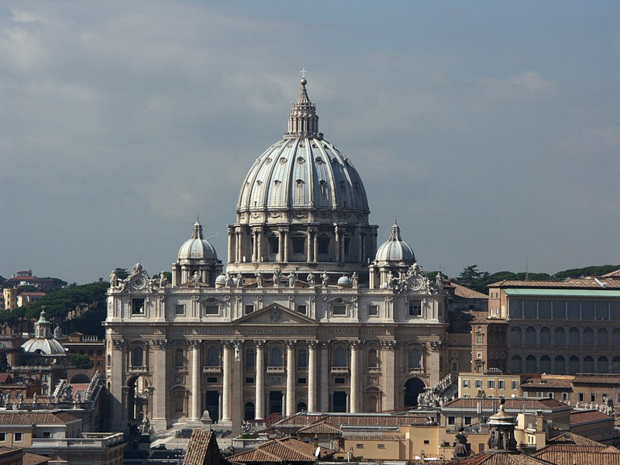
Италия 17век
Собор Святого Петра. Архитектор-Лоренцо Бернини.
Стиль барокко(с элемментами классицизма)-сложная динамека объёма и форм.
Элипс-динамика.

Slide 9
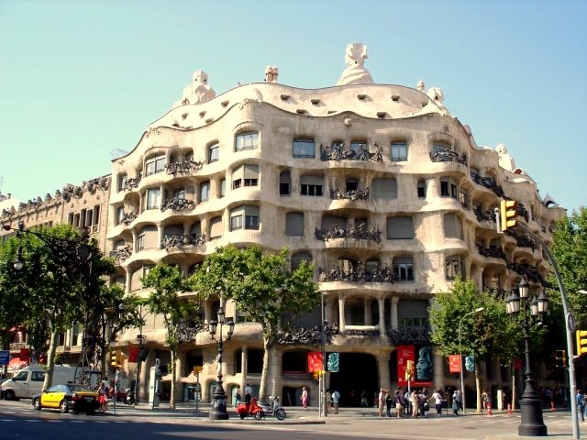
Испания
Дом Мила. Архитектор Антонио Гауди.
Напоминает колышешуюся массу. Во внутренней планировке нет прямых углов(90) и прямых коридоров.
1906-1910гг построен.Барселона.
Гауди использовал параболические арки, спирали, наклонные колонны.
Вдохновлялся(черпал идеи)у природы.

Slide 10
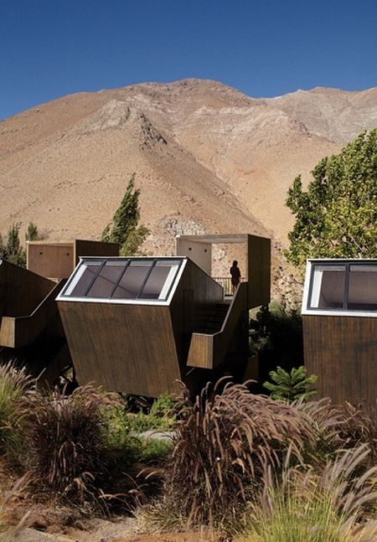
Современное искусство. Чилли
Отель Elqui Domos Astronomical Hotel.
Находится в центре долины Андами Валье-дель-Эльки.
Отель представляет собой связку номеров из дерева,с одинаковой ориентацией окон.Эти окна в ночное время позволяют наблюдать за звёздами.
Архитектор акцентировал роль на террасы,они основная площадь номера.

Slide 11
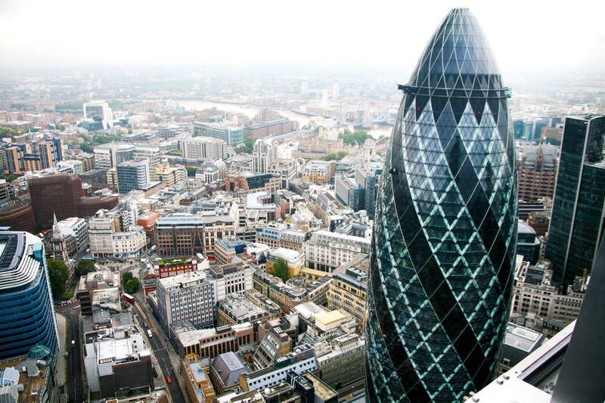
Небоскрёб Мэри-Экс
40 этажный небоскрёб в Лондоне.
Архитектор-Foster and Pathers.(Норман Форестер)
Находится в финансовом центре лондона.Здание получило прозвище огурец или пуля. Претендует на первое место экологическо-чистого небоскрёба.
2001-2004гг. 180м-высота.Это здание потрибляет вдвое меньше энергии чем здания подобного типа.
Здание построено на месте Балтийской биржи разрушенной во время теракта в 1992г.
Стоимость строительства 400 млн.долларов.

